Slide 1

Bitmap Editor
Лавров Даниил 5103

Slide 2
Задача программы
Создание простейшего растрового редактора со следующими функциями:
Общее:
- Загрузка изображений пользователя с диска для последуещего редактирования
- Редактирование подразумевает:
1) Использования ластика(покраска заданной области в белый цвет)
2) Рисовка поверх изображений
3) Возможность заливки замкнутых линий, нарисованных пользователем
- Последуещее сохранение редактируемого файла

Slide 3
Задача программы
Функциональность:
-База
4) Изменение цвета и толщины карандаша
5) различные цвета заливки
-Доп. фишки
1) Настройка цвета цвета как rgb
2) Добавление на сцену фигур
Входные данные:
Отсутствует или изображение формата jpeg или png
Выходные данные:
Окно с получаемым изображением, сохранение в файл формата jpeg или png.

Slide 4
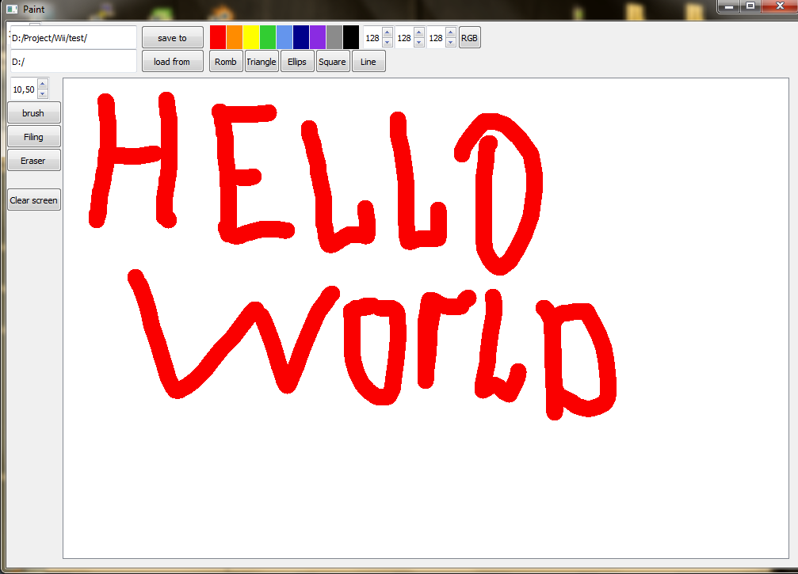
Интерфейс
Интерфейс содержит лишь самое важное для пользователя:
Выбор цвета;
Выбор инструментов;
Строки для пути сохранения и загрузки файлов (в левом нижнем углу);

Slide 5

Интерфейс: верхняя панель
Здесь можно выбрать цвет рисуемой фигуры или кисти а также вид самой фигуры, кроме того есть возможность выбрать цвет палитры rgb (для установки такого цвета нажимается кнопка “RGB”).

Slide 6

Интерфейс: левая боковая панель
На этой панели пользователь может:
Поменять размер кисти и ластика;
Выбрать в качестве инструмента рисования кисть;
Выбрать в качестве инструмента заливку экрана и контура;
Выбрать в качестве инструмента ластик;
Полностью очистить экран;
Выбор глубины закраски(чем сложнее закрашиваемая область, тем выше требуется выставить значение maxdeep). Чем больше значение переменной, тем дольше будет идти заливка.

Slide 7

Интерфейс: панель загрузки и сохранения
Сюда записывается путь к загружаемому или к сохраняемому(перезаписываемому файлу).
Для непосредственной загрузки(сохранения) пользователь нажимает соответствующие кнопку.

Slide 8
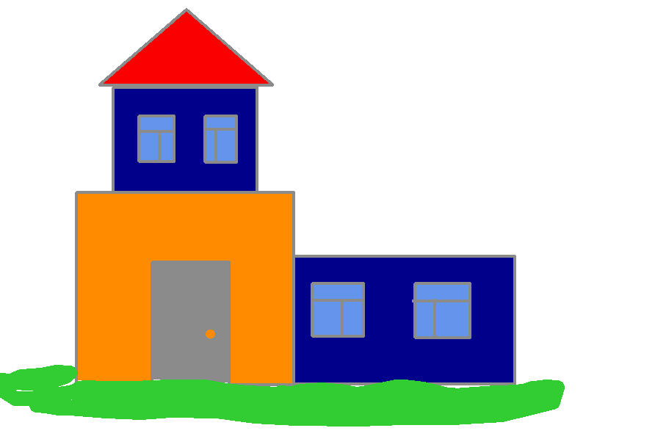

Примеры работы на редакторе:

Slide 9

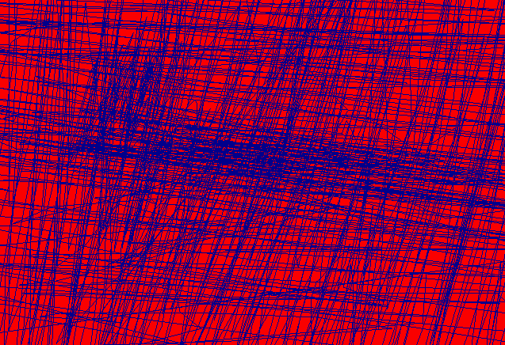


Slide 10
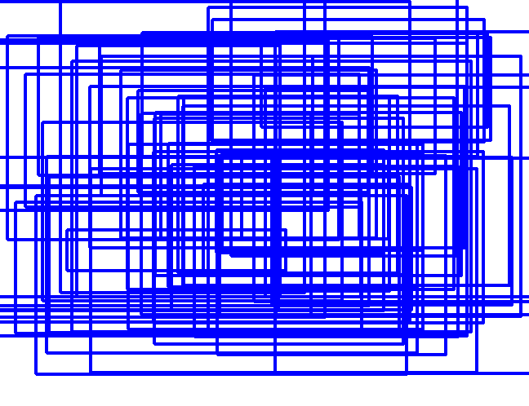
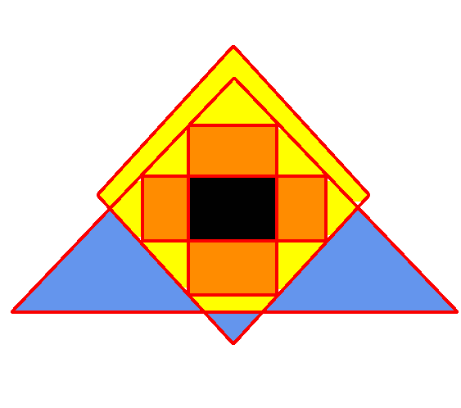


Slide 11
Спасибо за внимание!

